Slide 1

Unidad de Planeación Minero Energética

Slide 2
Avance en análisis
Área GCM
Compensadores Sincrónicos
F-CE-01_V4

Slide 3

Reuniones de trabajo XM-UPME
Metodología implementada por XM para:
Planteamiento del problema
Modelo utilizado para el análisis
Resultados obtenidos
Conclusiones
F-CE-01_V4

Slide 4
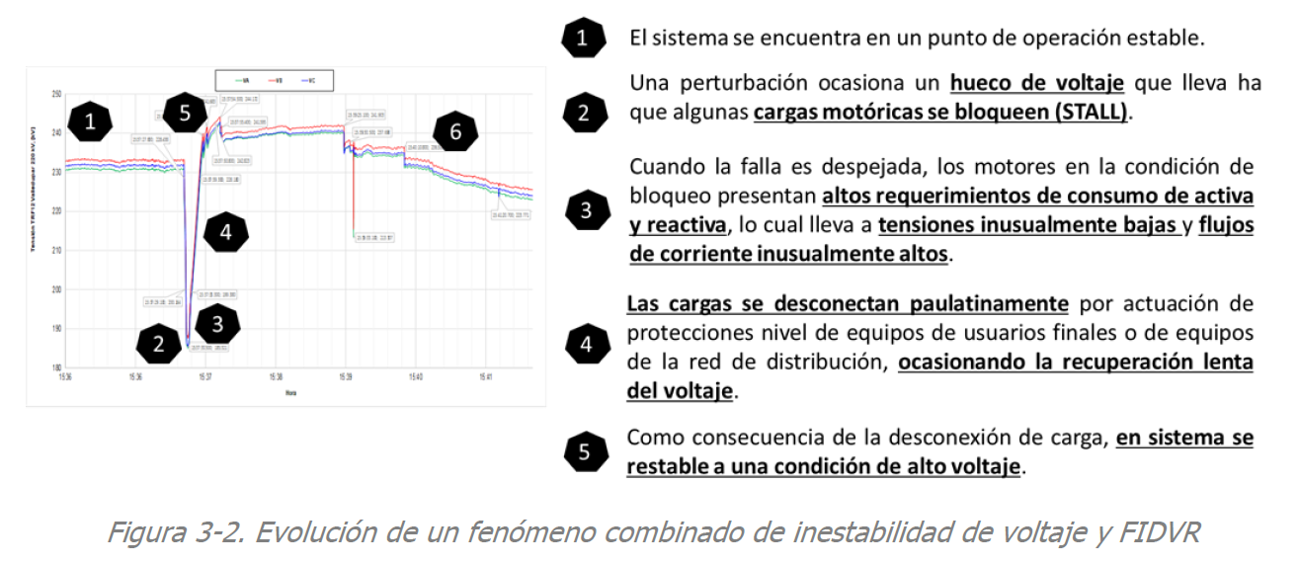
Planteamiento del problema

Slide 5
Modelo utilizado para el análisis
XM presenta las consideraciones generales para elaborar el estudio del FIDVR aplicado al área operativa de GCM, a saber:
Horizonte de análisis 2024
Red a modelar incluyendo proyectos en construcción
Escenarios operativos
Modelos de la carga
Definición de la falla más crítica en cuanto a la magnitud de los bajos voltajes ocasionados, la cual corresponde a la línea Copey – La Loma 500 kV.
Pueden provocar colapsos de red por tensión.
Que métricas utilizar para evaluar adecuadamente el fenómeno.
SCR, CSCR, WSCR, SCRIF

Slide 6
MEDIDAS DE MITIGACION

Slide 8
Resultados obtenidos
En el muy corto plazo
Problemas de tensión
Fortaleza de red
En el corto/mediano plazo
Baja inercia
Compensadores síncronos es la solución mas adecuada.
Servicios de regulación de tensión,
Aporte de capacidad de corto, y
Aporte de inercia
Problemas son profundamente relacionados.
Localización de los elementos en la red son distintas según el problema a enfrentar.
F-CE-01_V4

Slide 9
Conclusiones
Proceder/continuar con el análisis técnico/económico asociado a las soluciones planteadas.
Profundizar en métodos/indicadores de evaluación de fortaleza de red y nivel de inercia que permitan prever con adecuada anticipación puntos en la red susceptibles d sufrir problemáticas similares.
F-CE-01_V4

Slide 10




Gracias!
@upmecol @upmeoficial @upmeoficial @upmeoficial
www.upme.gov.co

